Slide 1
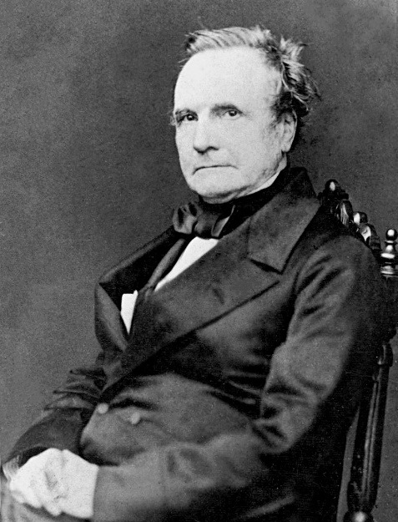
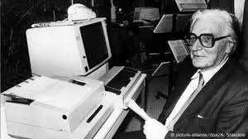
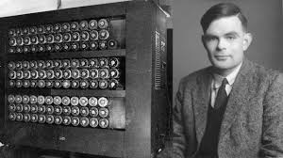
Tokoh tokoh penemu dan yang mengembankan komputer
NEXT

Slide 2
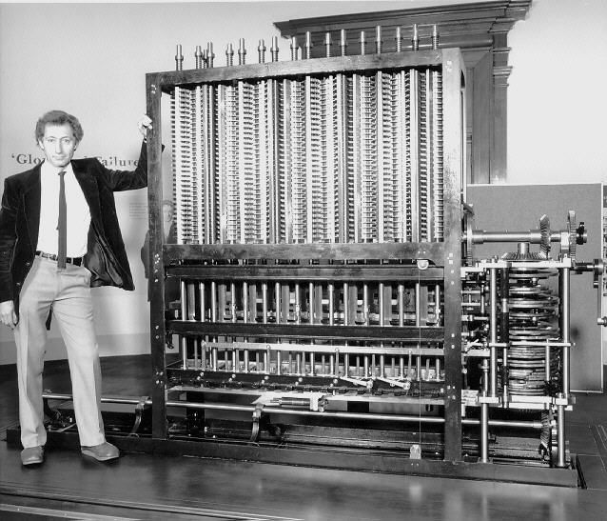
1. Charles Babbage (tahun 1822)
Di juluki sebagai “bapak computer”
penemuannya : mesin penghitung mekanis (diffrence engine 0) (1822) dan, komputer mekanis pertama yang dapat di program
Tempat penemuan nya di : inggris (london)
BACK
NEXT

Slide 3
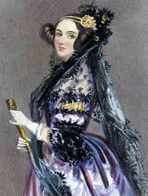
2.Ada lovealace (tahun 1843)
Penemuan nya : menulis algoritma untuk mesin analis babbage(1843)
Di juluki sebagai : “programmer pertama di dunia”
Tempat penemuan nya : inggris
BACK
NEXT

Slide 4
3.Alan turing (tahun 1936 )
Di juluki sebagai : “pelapor konsep komputer modern”
Penemuan nya : konsep dasar teori komputasi modern (1936), dan berkontribusi dalam mengembangkan komputer pemecah kode enigma (perang dunia 2)
Tempat nya: inggris
BACK
NEXT

Slide 5
4.Konrad zuse (1938 dan 1941)
Dikenal sebagai pembuat komputer programmble pertama
Penemuan nya : Z1- komputer mekanis biner (1938) dan Z3- komputer elektromekanis programmable didunia(1941)
Tempat nya di : jerman
BACK
NEXT

Slide 6
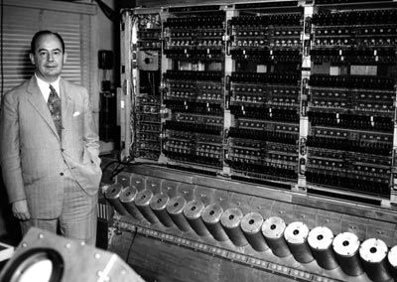
5.John von neumann (1945)
Dikenal sebagai pengembang arsitektur komputer modern
Penemu: konsep “Von Neumaan Architecture ( penyimpan program di memori (1945)
Tempat nya : amerika serikat
BACK
NEXT

Slide 7
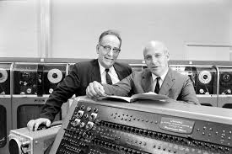
6.ENIAC Team (J.presper dan john mauchly)
Di kenal sebagai : pembuat komputer elektonik pertama
Penumuan nya : ENIC (Electronic Numerical Integrator and computer) komputer electronic skala besar pertama (1945)
Tempat nya : amerika serikat (universitas pennsaylvania)
BACK
NEXT

Slide 8
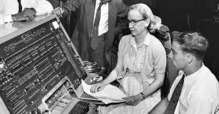
7.Grace Hopper (1950)
Dikenal sebagai pelapor bahasa pemrograman tinggkat tinggi
Penemuan nya : mengembangkan compiler pertama (1950)
Tempat : amerika serikat
BACK
NEXT

Slide 9
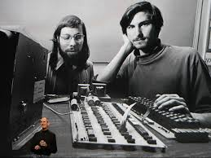
8.Steve jobs dan wozniak
Dikenal sebagai pendiri apple dan pelapor komputer personal
Tempat : Amerika Serikat (california)
dan penemuan nya : apple 1 komputer personal yang terjangkau (1976)
BACK
NEXT

Slide 10
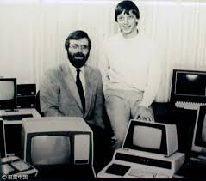
9.Bill gates dan Paul Allen
Dikenal sebagai pendiri microsoft
Tempat amerika serikat
Penemuan nya : mendirikan microsoft 1975)
BACK
NEXT

Slide 11
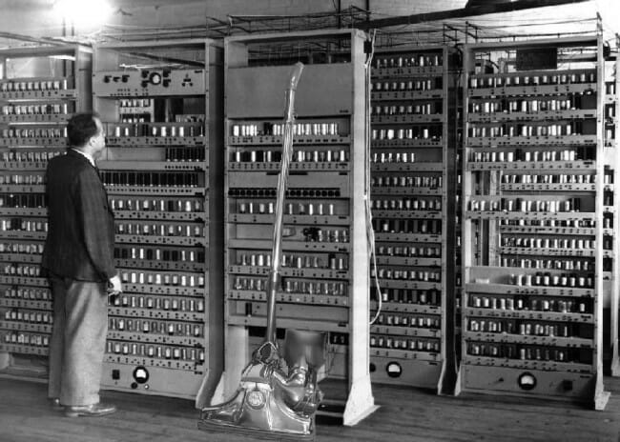
Sejarah perkembangan komputer
1.Komputer Generasi Pertama (1940–1956)
Menggunakan tabung vakum
Ukuran sangat besar, lambat, dan cepat panas
Contoh: ENIAC (1946), komputer pertama berskala besar
BACK
NEXT

Slide 12
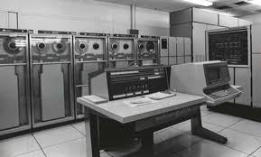
Sejarah perkembangan computer
2.Komputer Generasi Kedua (1956–1963)
Menggunakan transistor, lebih kecil dan hemat daya
Mulai digunakan di universitas dan perusahaan besar
Contoh: IBM 1401
BACK
NEXT

Slide 13
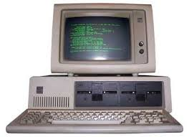
Sejarah perkembangan computer
3. Komputer Generasi Ketiga (1964–1971)
Menggunakan IC (Integrated Circuit) atau sirkuit terpadu
Lebih cepat, murah, dan bisa multitugas
Contoh: IBM System/360
BACK
NEXT

Slide 14
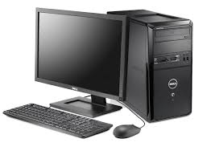
Sejarah perkembangan computer
4. Komputer Generasi Keempat (1971–sekarang)
Menggunakan mikroprosesor (chip)
Ukuran kecil, performa tinggi (laptop, PC, smartphone)
Contoh: Komputer Apple, Intel, AMD
BACK
NEXT

Slide 15
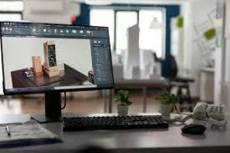
Sejarah perkembangan computer
5. Komputer Generasi Kelima (Sekarang & Masa Depan)
Fokus pada kecerdasan buatan (AI) dan komputasi kuantum
Komputer bisa "berpikir", belajar, dan memahami bahasa manusia
Contoh: Komputer AI, robot pintar, ChatGPT
BACK
NEXT

Slide 16
Kondisi saat ini jika tidak ada computer
Tanpa komputer, tidak akan ada smartphone, tablet, smart TV, dan bahkan ATM.
Internet juga tidak akan ada, karena server, router, dan jaringan semua butuh komputer.
Belajar online tidak mungkin. Tidak ada Zoom, Google Classroom. Guru dan siswa harus kembali ke metode tatap muka. Proses belajar jadi lebih lambat dan terbatas.
Kesimpulan nya: kehidupan modern akan berjalan jauh lebih lambat, terbatas, dan tidak efisien. Kita akan kembali ke zaman kertas, surat, mesin tik.padahal sekarang hampir semua kehidupan bergantung pada komputer: dari sekolah, rumah, hingga pekerjaan dan hiburan.
BACK
NEXT

Slide 17
Nama nama anggota kelompok
Kerja:
1.Nozagia ilham
Kelompok :
2.Athallah Febriansyah Chaniago
3.Furqannur hakim firman
4.Franco Arya putra unsulangi
5.Fatir dzulasfi royha

